Slide 1

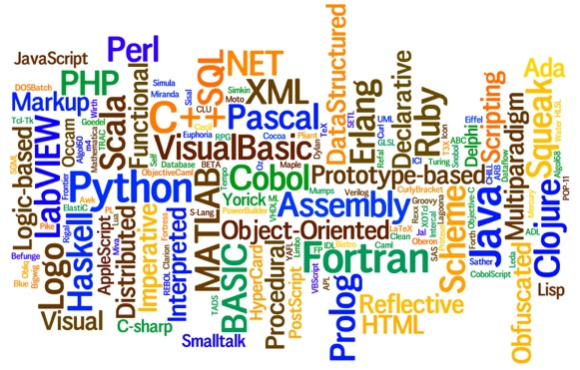
Обробники подій, пов’язаних з елементами керування
Середовища програмування
Чашук О.Ф., вчитель інформатики ЗОШ№23, Луцьк

Slide 2


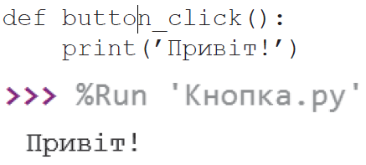

Алгоритми та програми
Обробник подій
Обробник події — це частина програми, що виконує певні дії у відповідь на подію (спричинену, наприклад, дією користувача).
Описують подію за допомогою функції користувача.
Наприклад, подія «натиснуто кнопку» button_click() викликатиме команду print, за якою у вікні середовища отримаємо результат.
У вікні середовища отримаємо результат — Привіт
Чашук О.Ф., вчитель інформатики ЗОШ№23, Луцьк
Алгоритми та програми

Slide 3
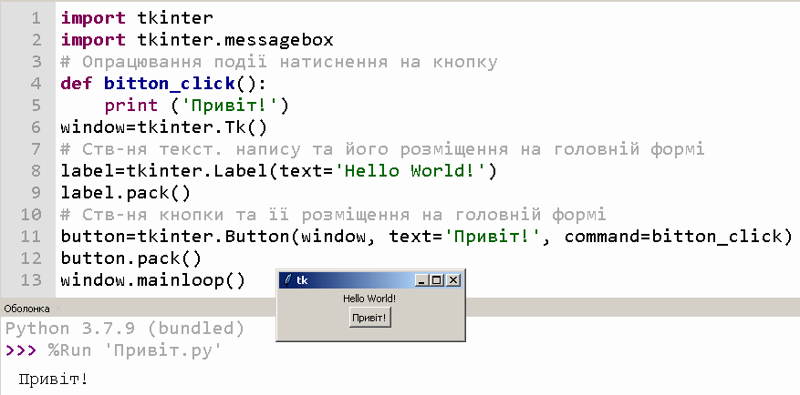
Алгоритми та програми
Обробник подій
Для опрацювання натиснення на кнопку в конструкторі кнопки потрібно встановити параметр command, надавши йому посилання на функцію, яка діятиме при натисненні
Чашук О.Ф., вчитель інформатики ЗОШ№23, Луцьк
Алгоритми та програми

Slide 4
Алгоритми та програми
Обробник подій
Зв’язувати об’єкт керування, подію та дію можна й за допомогою методу bind.
У функцій-обробників, які викликають через bind, а не через властивість command, має обов’язково бути параметр event, через який передається подія.
Тоді виклик цієї функції задається конструкцією:
Об’єкт bind('<подія>', назва_функції)
Чашук О.Ф., вчитель інформатики ЗОШ№23, Луцьк
Алгоритми та програми

Slide 5












Домашнє завдання
Вивчити §15 стор. 151-153
Опрацювати всі запитання
      і завдання з рубрик
Заповнити словничок
Обробник подій, Button_click()
Чашук О.Ф., вчитель інформатики ЗОШ№23, Луцьк

Slide 6


Розгадай
ребус

Slide 7
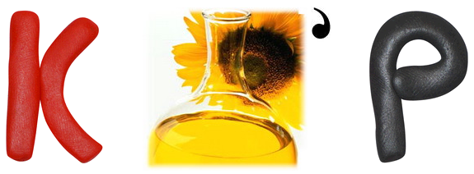

Розгадай ребус
КОЛІР
Чашук О.Ф., вчитель інформатики ЗОШ№23, Луцьк

Slide 8
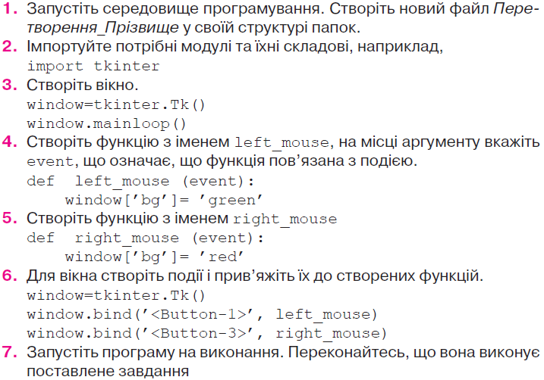
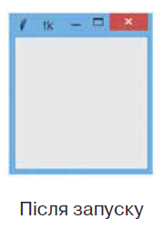
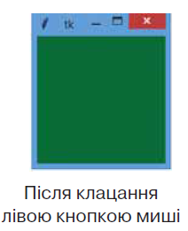
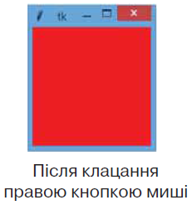

Робота з комп'ютером
  Вправа 2. Перетворення кольору.
Завдання. Створіть програму, у якій вікно змінюватиме колір фону на зелений після клацання лівою кнопкою миші й на червоний — після клацання правою.

Slide 9
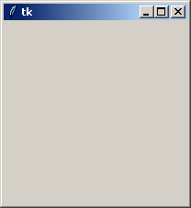
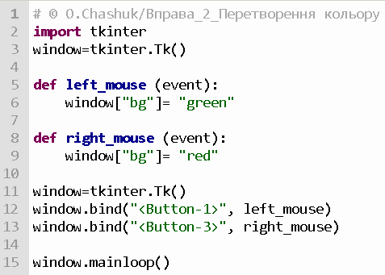
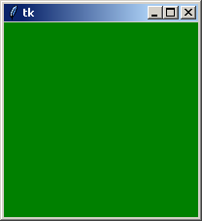
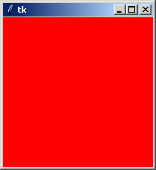
Робота з комп'ютером
  Вправа 2. Перетворення кольору.
Завдання. Створіть програму, у якій вікно змінюватиме колір фону на зелений після клацання лівою кнопкою миші й на червоний — після клацання правою.

Slide 10
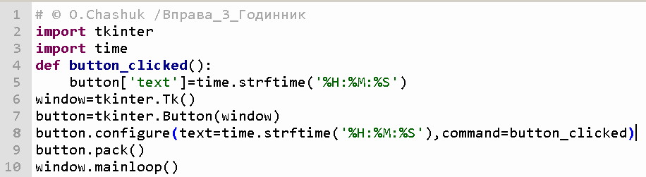


Робота з комп'ютером
  Вправа 3. Годинник.
Завдання. Дослідіть, що отримують у результаті виконання програми. Як змінюється вікно програми після натиснення кнопки? Яке призначення модуля time?

Slide 11
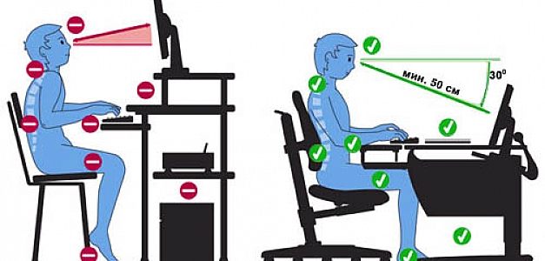
Працюємо за комп’ютером
Чашук О.Ф., вчитель інформатики ЗОШ№23, Луцьк

